Slide 1
Лекция 10. Параллельные вычисления: взаимоблокировка и голодание

Slide 2
Принципы взаимного блокирования
Взаимное блокирование (deadlock) можно определить как перманентное блокирование множества процессов, которые либо конкурируют в борьбе за системные ресурсы, либо сообщаются один с другим.
Множество процессов оказывается взаимно блокированным, если каждый процесс множества заблокирован в ожидании события (обычно - освобождения некоторого запрашиваемого ресурса), которое может быть вызвано только другим блокированным процессом множества.
В отличие от других проблем, возникающих в процессе управления параллельными вычислениями, данная проблема в общем случае эффективного решения не имеет.

Slide 3
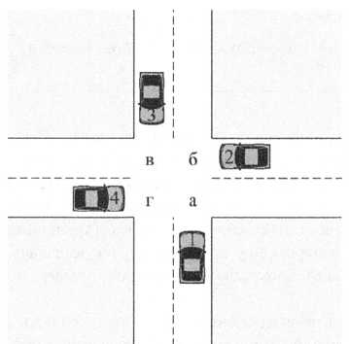
Принципы взаимного блокирования
• Автомобилю 1, движущемуся на север, нужны а и б.
• Автомобилю 2, движущемуся на запад, нужны б и в.
• Автомобилю 3, движущемуся на юг, нужны в и г.
• Автомобилю 4, движущемуся на восток, нужны г и а.
Обычное правило пересечения перекрестка состоит в том, что автомобиль должен уступить дорогу движущемуся справа. Это правило работает, когда перекресток пересекают два или три автомобиля. Но если перекресток пересекают одновременно четыре автомобиля, каждый из которых согласно правилу воздержится от въезда на перекресток, возникнет взаимоблокировка.

Slide 4
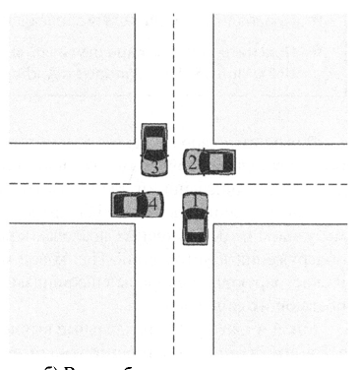
Принципы взаимного блокирования
Она возникнет и в том случае, если все четыре машины проигнорируют правило и осторожно въедут на перекресток, поскольку при этом каждый автомобиль захватит один ресурс (один квадрант) и останется на вечной стоянке в ожидании, когда другой автомобиль освободит следующий требующийся для пересечения перекрестка квадрант. Итак, мы опять получили взаимоблокировку.

Slide 5
Выполнение
Q
1
2
Освобождение
A
P и Q ожидают
A
Освобождение
B
Получение
A
3
Взаимоблокировака неизбежна
P и Q ожидают
B
5
Получение
B
4
6
Выполнение
P
P и Q нужен ресурс A
Получение
A
Получение
B
Освобождение
A
Освобождение
B
P и Q нужен ресурс B
Возможный путь выполнения Р и Q. Горизонтальная часть пути соответствует выполнению Р и ожиданию Q. Вертикальная часть пути соответствует выполнению Q и ожиданию Р.
Область неизбежной взаимоблокировки
Notes:
В однопроцессорной системе в каждый момент времени может выполняться только один процесс, так что путь состоит из чередующихся горизонтальных и вертикальных отрезков, причем горизонтальные отрезки представляют работу процесса Р, а вертикальные - процесса Q. На рисунке показаны области, в которых процессам Р и Q требуется ресурс А, процессам Р и Q - ресурс В, процессам Р и Q - оба ресурса. Поскольку мы предполагаем, что каждый процесс требует исключительного управления любым ресурсом, все эти области - запрещенные; никакой путь, представляющий ход совместного выполнения Р и Q, не может входить в эти области.

Slide 6
Пути выполнения процессов
1. Q получает ресурс В, затем - ресурс А, затем освобождает ресурсы В и А. Когда процесс Р продолжает выполнение, он может получить оба ресурса.
2. Q получает ресурс В, а затем - ресурс А. Процесс Р начинает работу и блокируется при запросе ресурса А. Q освобождает ресурсы В и А. Когда процесс Р продолжает выполнение, он может получить оба ресурса.
3. Q получает ресурс В, затем Р получает ресурс А. Взаимоблокировка неизбежна, поскольку выполнение Q заблокируется при запросе ресурса А, а выполнение процесса Р - при запросе ресурса В.
4. Р получает ресурс А, затем Q получает ресурс В. Взаимоблокировка неизбежна, поскольку выполнение Q заблокируется при запросе ресурса А, а выполнение процесса Р - при запросе ресурса В.
5. Р получает ресурс А, а затем - ресурс В. Процесс Q начинает работу и блокируется при запросе ресурса В. Р освобождает ресурсы А и В. Когда процесс Q продолжает выполнение, он может получить оба ресурса.
6. Р получает ресурс А, затем - ресурс В, затем освобождает ресурсы А и В. Когда процесс Q продолжает выполнение, он может получить оба ресурса.

Slide 7
На рисунке на слайде 5 имеется область, которую можно назвать фатальной, - если путь выполнения входит в эту область, взаимоблокировка неизбежна. Обратите внимание, что существование фатальной области зависит от логики этих двух процессов. Однако взаимоблокировка неизбежна только когда совместное выполнение этих двух процессов создает путь, который входит в фатальную область.
Произойдет взаимоблокировка или нет, зависит как от динамики выполнения процессов, так и от подробностей построения приложения. Предположим, например, что процесс Р не требует получения обоих ресурсов одновременно и имеет следующий вид:
Процесс P
Получение A
Освобождение А
Получение B
Освобождение B
Процесс Q
Получение B
Получение А
Освобождение B
Освобождение A

Slide 8
Выполнение
Q
1
2
3
Освобождение
A
4
P и Q ожидают
A
Освобождение
B
Получение
A
P и Q ожидают
B
5
Получение
B
6
Выполнение
P
P и Q нужен ресурс A
Получение
A
Освобождение
A
Получение
B
Освобождение
B
P и Q нужен ресурс B
Возможный путь выполнения Р и Q. Горизонтальная часть пути соответствует выполнению Р и ожиданию Q. Вертикальная часть пути соответствует выполнению Q и ожиданию Р.

Slide 9
Повторно используемые ресурсы
Ресурсы можно разделить на две основные категории: повторно используемые и расходуемые. Повторно используемые ресурсы могут безопасно использоваться одновременно только одним процессом и при этом не истощаться. Процесс получает ресурс, который позже освобождается для повторного использования другими процессами. Примерами повторно используемых ресурсов могут служить процессор, каналы ввода-вывода, основная и вторичная память, периферийные устройства, а также структуры данных, такие как файлы, базы данных и семафоры.
В качестве примера взаимоблокировки с повторно используемым ресурсом рассмотрим два процесса, которые конкурируют за исключительный доступ к дисковому файлу D и стримеру Т.

Slide 10
Пример конкуренции двух процессов в борьбе за повторно используемый ресурс
Процесс P
Процесс Q
Шаг | Действия
p₀ | Запрос (D)
p₁ | Блокировка (D)
p₂ | Запрос (T)
p₃ | Блокировка (T)
p₄ | Выполнение функций
p₅ | Деблокирование (D)
p₆ | Деблокирование (T)
Шаг | Действия
q₀ | Запрос (T)
q₁ | Блокировка (T)
q₂ | Запрос (D)
q₃ | Блокировка (D)
q₄ | Выполнение функций
q₅ | Деблокирование (T)
q₆ | Деблокирование (D)

Slide 11
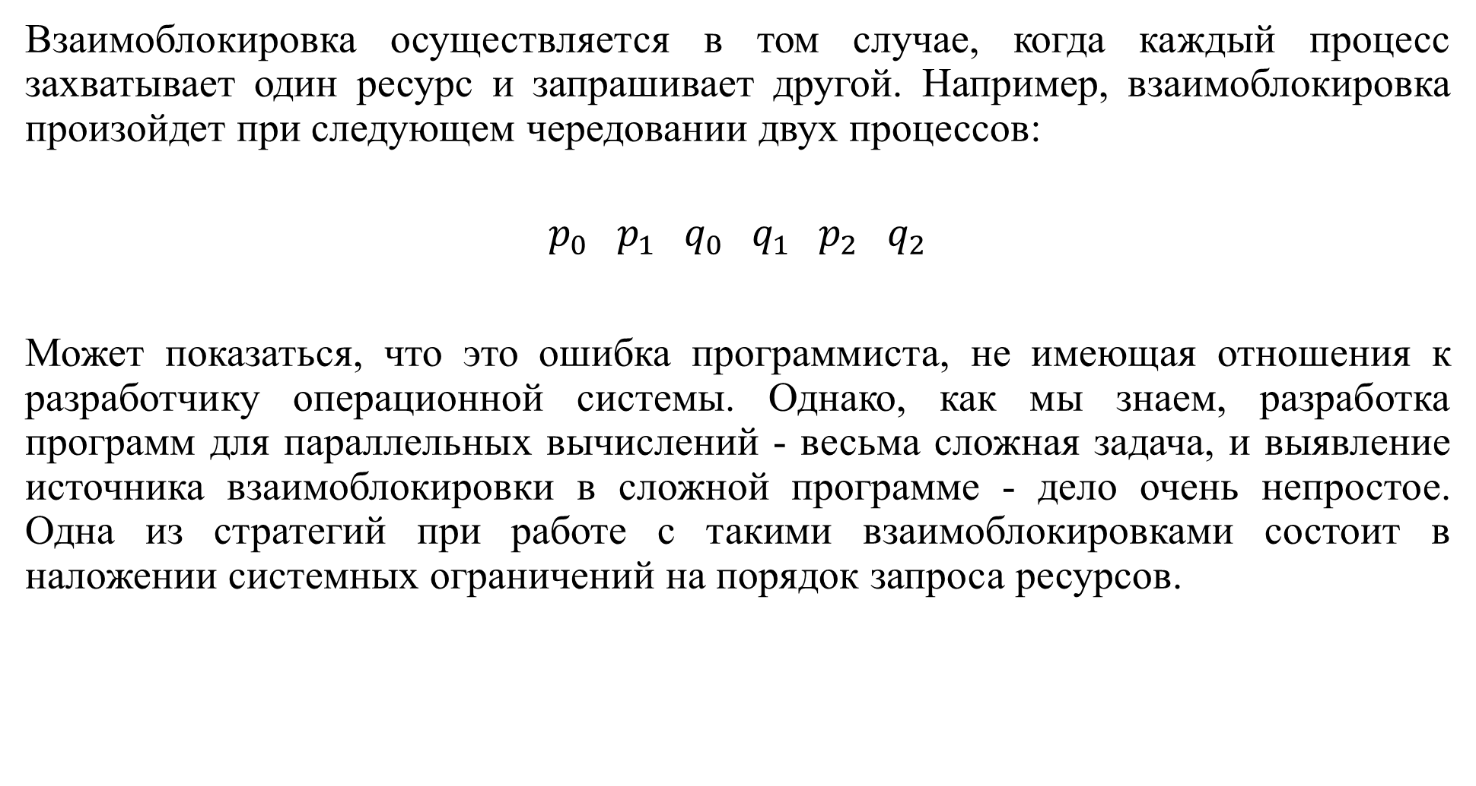
Взаимоблокировка осуществляется в том случае, когда каждый процесс захватывает один ресурс и запрашивает другой. Например, взаимоблокировка произойдет при следующем чередовании двух процессов:
$$p_{0} p_{1} q_{0} q_{1} p_{2} q_{2}$$
Может показаться, что это ошибка программиста, не имеющая отношения к разработчику операционной системы. Однако, как мы знаем, разработка программ для параллельных вычислений - весьма сложная задача, и выявление источника взаимоблокировки в сложной программе - дело очень непростое. Одна из стратегий при работе с такими взаимоблокировками состоит в наложении системных ограничений на порядок запроса ресурсов.

Slide 12
Другим примером взаимоблокировки с повторно используемыми ресурсами могут быть запросы к основной памяти. Предположим, что для распределения доступно 200 Кбайт памяти и выполняется такая последовательность запросов.
Если оба процесса дойдут до своего второго запроса, возникнет взаимоблокировка. Если количество требуемой памяти заранее неизвестно, работать с таким типом взаимоблокировок на уровне системных ограничений (в том числе и операционной системы) очень сложно.
P1
…
Запрос 80 Кбайт;
…
Запрос 60 Кбайт;
P2
…
Запрос 70 Кбайт;
…
Запрос 80 Кбайт;

Slide 13
Расходуемые ресурсы
Расходуемыми являются те ресурсы, которые могут быть созданы (произведены) и уничтожены (потреблены). Обычно ограничений на количество расходуемых ресурсов определенного типа нет. Незаблокированный процесс-производитель может выпустить любое количество таких ресурсов; когда процесс запрашивает некоторый ресурс, последний прекращает свое существование. Примерами расходуемых ресурсов могут служить прерывания, сигналы, сообщения и информация в буферах ввода-вывода.

Slide 14
В качестве примера взаимоблокировки с расходуемыми ресурсами рассмотрим следующую пару процессов, каждый из процессов которой пытается получить сообщение от другого процесса, а затем отправить сообщение своему визави.
Взаимоблокировка осуществляется, если операция Receive является блокирующей (т.е. получающий процесс блокируется до тех пор, пока сообщение не будет получено). И вновь причиной взаимоблокировки является ошибка при разработке программы. Такие ошибки обычно довольно таинственны и трудноуловимы. Кроме того, может оказаться, что взаимоблокировку вызывает только достаточно редкая комбинация событий, и тогда до того, как ошибка проявит себя, программа может быть в эксплуатации многие годы.
P1
…
Receive(P2);
…
Send(P2, M1);
P1
…
Receive(P1);
…
Send(P1, M2);

Slide 15
Единой эффективной стратегии для работы со всеми типами взаимоблокировок нет. Основные подходы к решению этой проблемы следующие.
• Предотвращение взаимоблокировок. Не позволять осуществиться одному из трех необходимых условий возникновения взаимоблокировки или предотвратить возникновение условия циклического ожидания.
• Устранение взаимоблокировок. Не выполнять запрос ресурса, если его выделение может привести к взаимоблокировке.
• Обнаружение взаимоблокировок. По возможности выполнять запросы ресурсов, но периодически проверять наличие взаимоблокировки и принимать меры для восстановления.

Slide 16
Графы распределения ресурсов
Полезным инструментом для характеристики распределения ресурсов между процессами является граф распределении ресурсов. Граф распределения ресурсов представляет собой ориентированный граф, который изображает состояние системы ресурсов и процессов, в котором каждый процесс и каждый ресурс представлены узлами. Дуги графа, направленные от процесса к ресурсу, указывают ресурс, запрошенный процессом, но еще не предоставленный ему. В узле ресурса каждый экземпляр ресурса указан точкой.
P1
Ra
Запрашивает

Slide 17
Примерами типов ресурсов, которые могут иметь несколько экземпляров, являются устройства ввода-вывода, которые выделяются модулем управления ресурсами в операционной системе. Дуга графа, направленная из узла повторно используемого ресурса к процессу, указывает запрос, который был выполнен, т.е. этому процессу была назначена одна единица ресурса. Дуга графа, направленная из узла расходного ресурса к процессу, указывает, что процесс является производителем данного ресурса.
P1
Ra
Удерживает

Slide 18
Ra
Ra
Запрашивает
Запрашивает
Удерживает
Удерживает
P1
P1
P1
P1
Удерживает
Удерживает
Запрашивает
Запрашивает
Rb
Rb
Отсутствие взаимоблокировки
Взаимоблокировка
Циклическое ожидание

Slide 19
В этом случае у нас нет простой ситуации, в которой каждый из двух процессов удерживает ресурс, необходимый другому процессу, а имеется круговая цель процессов и ресурсов, приводящая к взаимоблокировке.
P1
P2
P3
P4
Ra
Rb
Rc
Rd

Slide 20
Условия возникновения взаимоблокировок
1. Взаимные исключения. Одновременно использовать ресурс может только один процесс.
2. Удержание и ожидание. Процесс может удерживать выделенные ресурсы во время ожидания других ресурсов.
3. Отсутствие перераспределения. Ресурс не может быть принудительно отобран у удерживающего его процесса.
Эти условия выполняются довольно часто. Например, взаимоисключения необходимы для гарантии согласованности результатов и целостности базы данных. Аналогично невозможно произвольное применение перераспределения, в особенности при работе с данными, когда требуется обеспечить механизм отката.
Для реального осуществления взаимоблокировки, требуется выполнение четвертого условия.
4. Циклическое ожидание. Существует замкнутая цепь процессов, каждый из которых удерживает как минимум один ресурс, необходимый процессу, следующему в цепи после данного.

Slide 21
Фатальная область существует, только если соблюдены все три первые перечисленные выше условия. Если одно или несколько из этих условий не выполняются, фатальной области не существует, и взаимоблокировка невозможна. Таким образом, эти условия являются необходимыми для существования взаимоблокировки. Но чтобы она произошла реально, должна иметься не только фатальная область, но и такая последовательность запросов ресурсов, которая приведет в эту область. Если возникает условие циклического ожидания, значит, произошел вход в фатальную область. Таким образом, всех четырех перечисленных выше условий достаточно для взаимоблокировки.
Взаимоблокировка возможна
Взаимное исключение
Нет перераспределения
Удержание и ожидание
Взаимоблокировка имеет место
Взаимное исключение
Нет перераспределения
Удержание и ожидание
Циклическое ожидание

Slide 22
Для решения проблем взаимоблокировки имеется три основных подхода.
взаимоблокировки можно предотвратить путем принятия стратегии, которая устраняет одно из условий (условий 1-4).
можно устранить взаимоблокировку, сделав соответствующие динамические выборы на основе текущего состояния распределения ресурсов.
можно попытаться обнаружить взаимоблокировку (условия 1-4) и принять меры для восстановления работоспособности.

Slide 23
Предотвращение взаимоблокировок
Стратегия предотвращения, по сути, представляет собой такую разработку системы, которая позволит исключить саму возможность взаимоблокировок. Методы предотвращения взаимоблокировок можно разбить на два класса. Косвенный метод состоит в предотвращении одного из первых трех условий возникновения взаимоблокировки; прямой метод предотвращает циклическое ожидание (условие 4).

Slide 24
Взаимоисключения
В общем случае избежать использования взаимоисключений невозможно. Если доступ к ресурсу должен быть исключительным, то операционная система обязана поддерживать взаимоисключения. Некоторые ресурсы, такие как файлы, могут позволять множественный доступ для чтения и исключительный доступ для записи. Но даже в этом случае возможно возникновение взаимоблокировки, если право записи в файл требуется нескольким процессам одновременно.

Slide 25
Удержание и ожидание
Чтобы процесс запрашивал все необходимые ресурсы одновременно, и блокировать процесс до тех пор, пока такой запрос не сможет быть выполнен полностью в один и тот же момент времени. Такой подход неэффективен:
1. процесс может длительное время ожидать одновременной доступности всех затребованных ресурсов, в то время как реально он мог бы работать и только с частью из них.
2. затребованные процессом ресурсы могут оставаться неиспользуемыми значительное время, в течение которого они оказываются недоступными другим процессам.
3. процессу может не быть известно заранее, какие именно ресурсы ему потребуются.

Slide 26
Отсутствие перераспределения
Этого условия можно избежать несколькими путями. Например, можно поступить следующим образом: если процесс удерживает некоторые ресурсы и ему отказано в очередном запросе, то он должен освободить захваченные ресурсы и при необходимости запросить их вновь вместе с тем ресурсом, в доступе к которому ему было отказано. С другой стороны, если процесс затребовал некий ресурс, в настоящий момент захваченный другим процессом, то операционная система может вытеснить этот процесс и потребовать от него освободить захваченные им ресурсы. Этот метод может предотвратить взаимоблокировку лишь в том случае, когда все процессы имеют разные приоритеты.
Такой подход на практике применим только к тем ресурсам, состояние которых можно легко сохранить, а позже восстановить, как, например, в случае, когда ресурс представляет собой процессор.

Slide 27
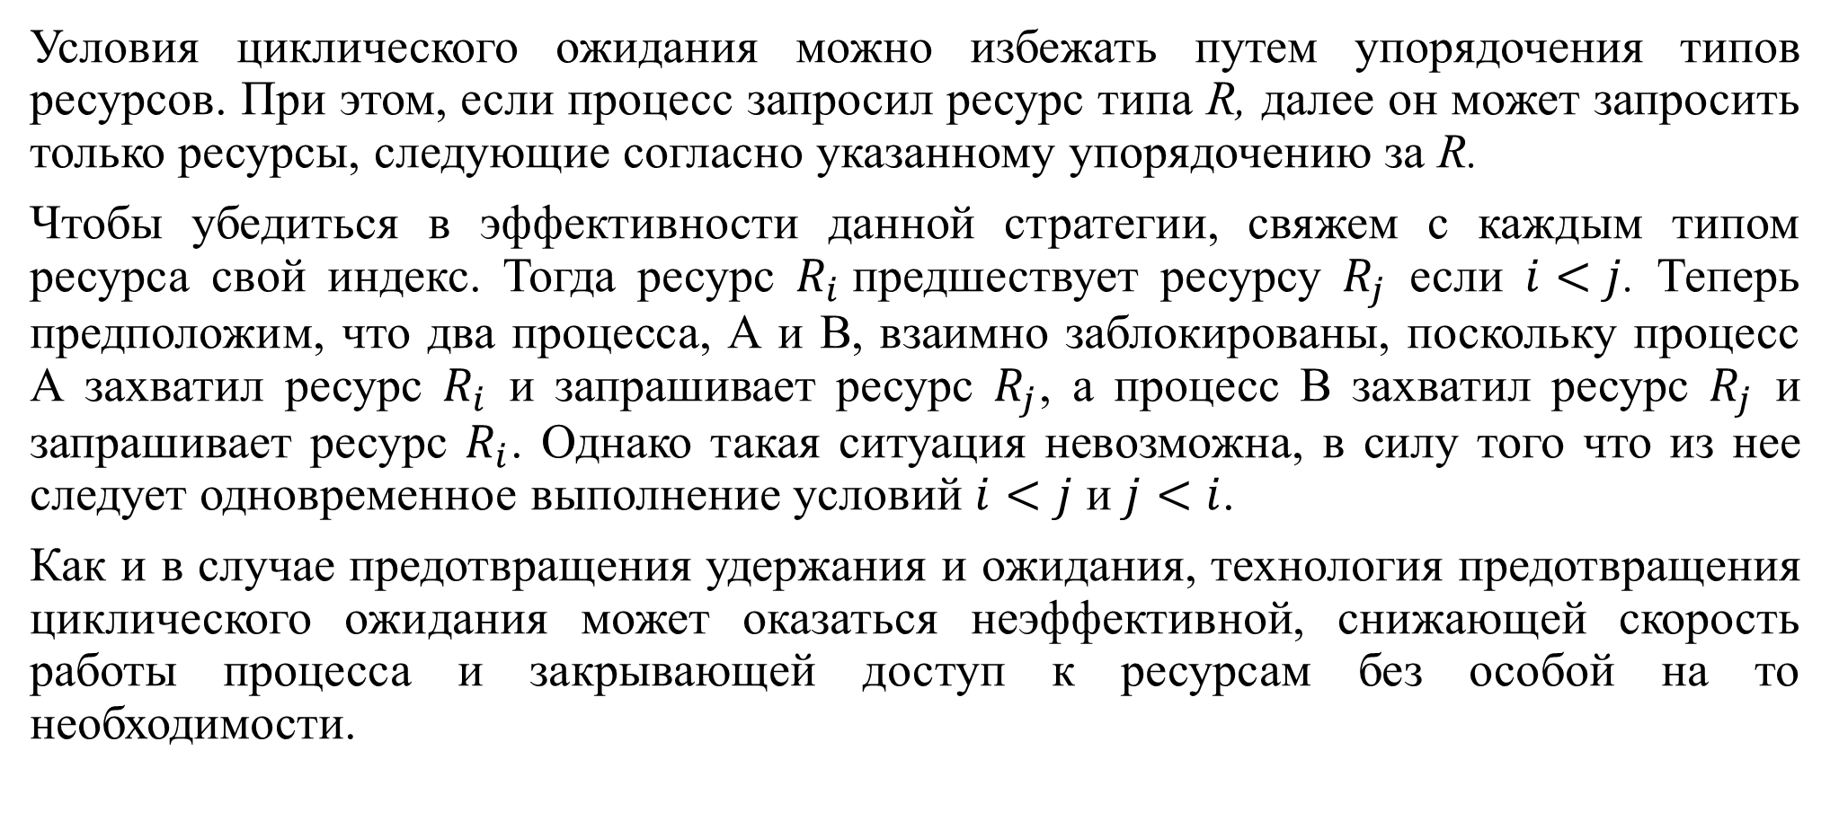
Циклическое ожидание
Условия циклического ожидания можно избежать путем упорядочения типов ресурсов. При этом, если процесс запросил ресурс типа R, далее он может запросить только ресурсы, следующие согласно указанному упорядочению за R.
Чтобы убедиться в эффективности данной стратегии, свяжем с каждым типом ресурса свой индекс. Тогда ресурс $R_{i}$предшествует ресурсу $R_{j}$ если $i<j$. Теперь предположим, что два процесса, А и В, взаимно заблокированы, поскольку процесс А захватил ресурс $R_{i}$ и запрашивает ресурс $R_{j}$, а процесс В захватил ресурс $R_{j}$ и запрашивает ресурс $R_{i}$. Однако такая ситуация невозможна, в силу того что из нее следует одновременное выполнение условий $i<j$ и $j<i$.
Как и в случае предотвращения удержания и ожидания, технология предотвращения циклического ожидания может оказаться неэффективной, снижающей скорость работы процесса и закрывающей доступ к ресурсам без особой на то необходимости.

Slide 28
Устранение взаимоблокировок
В случае предотвращения взаимоблокировок мы накладывали определенные ограничения на запросы к ресурсам, с тем чтобы сделать невозможным осуществление по крайней мере одного из необходимых условий существования взаимоблокировок и тем самым предотвратить саму возможность их возникновения. Данный метод приводит к неэффективному использованию ресурсов и снижению скорости работы процесса. Устранение взаимоблокировок допускает наличие трех необходимых условий возникновения взаимоблокировок, но мы принимаем меры к тому, чтобы ситуация взаимного блокирования процессов не могла быть достигнута. Соответственно, устранение взаимоблокировок обеспечивает большую параллельность вычислений, чем предотвращение. Решение о том, способен ли текущий запрос ресурса в случае его удовлетворения привести к возникновению взаимоблокировки, принимается в этом случае динамически.
Два подхода к устранению взаимоблокировок (существуют и другие).
1. Не запускать процесс, если его запросы могут привести к взаимоблокировке.
2. Не удовлетворять запросы процесса, если их выполнение способно привести к взаимоблокировке.

Slide 29
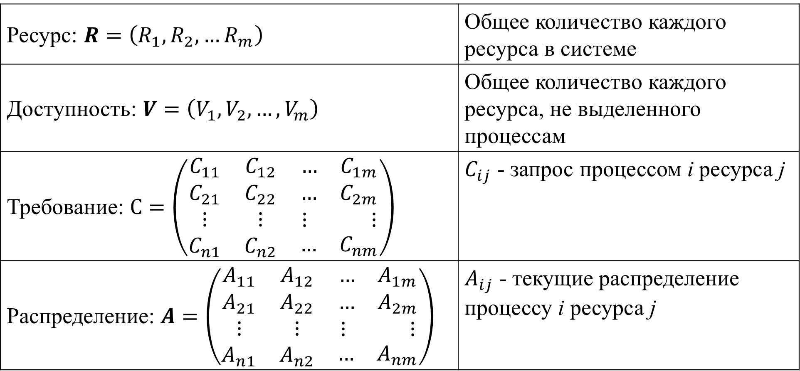
Запрещение запуска процесса
Рассмотрим систему из n процессов и m различных типов ресурсов. Определим следующие векторы и матрицы.
Ресурс: $R=\left(R_{1}, R_{2}, …R_{m}\right)$ | Общее количество каждого ресурса в системе
Доступность: $V=\left(V_{1}, V_{2}, …, V_{m}\right)$ | Общее количество каждого ресурса, не выделенного процессам
Требование: $С=\left(\begin{matrix}\begin{aligned}C_{11} \\ C_{21}\end{aligned} & \begin{aligned}C_{12} \\ C_{22}\end{aligned} & \begin{aligned}\begin{matrix}… & C_{1m}\end{matrix} \\ \begin{matrix}… & C_{2m}\end{matrix}\end{aligned} \\ ⋮ & ⋮ & \begin{matrix}⋮ & ⋮\end{matrix} \\ C_{n1} & C_{n2} & \begin{matrix}… & C_{nm}\end{matrix}\end{matrix}\right)$ | $C_{ij}$ - запрос процессом i ресурса j
Распределение: $A=\left(\begin{matrix}\begin{aligned}A_{11} \\ A_{21}\end{aligned} & \begin{aligned}A_{12} \\ A_{22}\end{aligned} & \begin{aligned}\begin{matrix}… & A_{1m}\end{matrix} \\ \begin{matrix}… & A_{2m}\end{matrix}\end{aligned} \\ ⋮ & ⋮ & \begin{matrix}⋮ & ⋮\end{matrix} \\ A_{n1} & A_{n2} & \begin{matrix}… & A_{nm}\end{matrix}\end{matrix}\right)$ | $A_{ij}$ - текущие распределение процессу i ресурса j

Slide 30
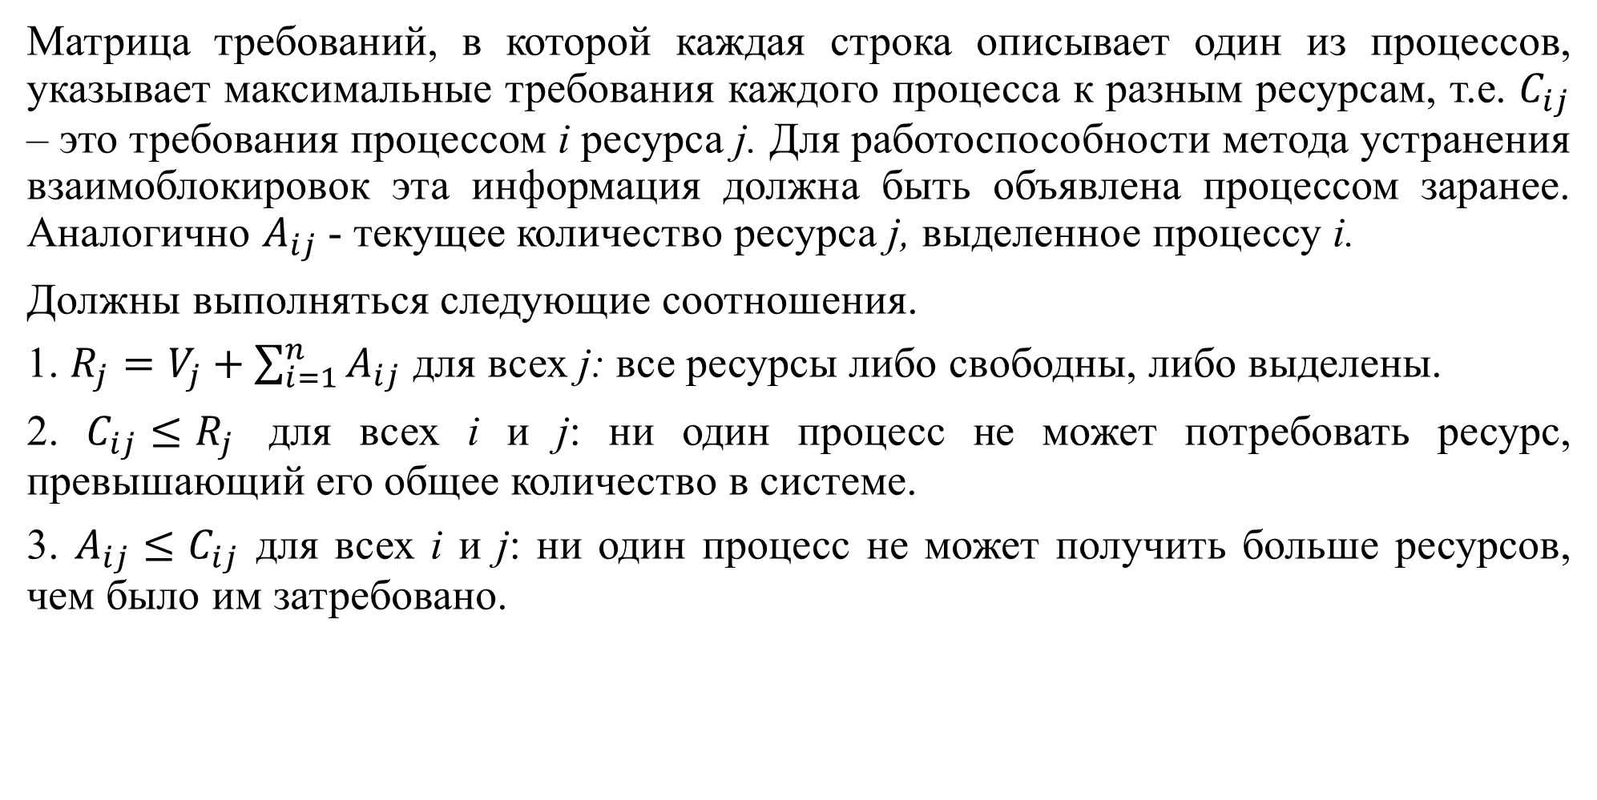
Матрица требований, в которой каждая строка описывает один из процессов, указывает максимальные требования каждого процесса к разным ресурсам, т.е. $C_{ij}$ – это требования процессом i ресурса j. Для работоспособности метода устранения взаимоблокировок эта информация должна быть объявлена процессом заранее. Аналогично $A_{ij}$- текущее количество ресурса j, выделенное процессу i.
Должны выполняться следующие соотношения.
1. $R_{j}=V_{j}+\sum_{i=1}^{n}{A_{ij}}$ для всех j: все ресурсы либо свободны, либо выделены.
2. $C_{ij}≤R_{j}$ для всех i и j: ни один процесс не может потребовать ресурс, превышающий его общее количество в системе.
3. $A_{ij}≤C_{ij}$ для всех i и j: ни один процесс не может получить больше ресурсов, чем было им затребовано.

Slide 31
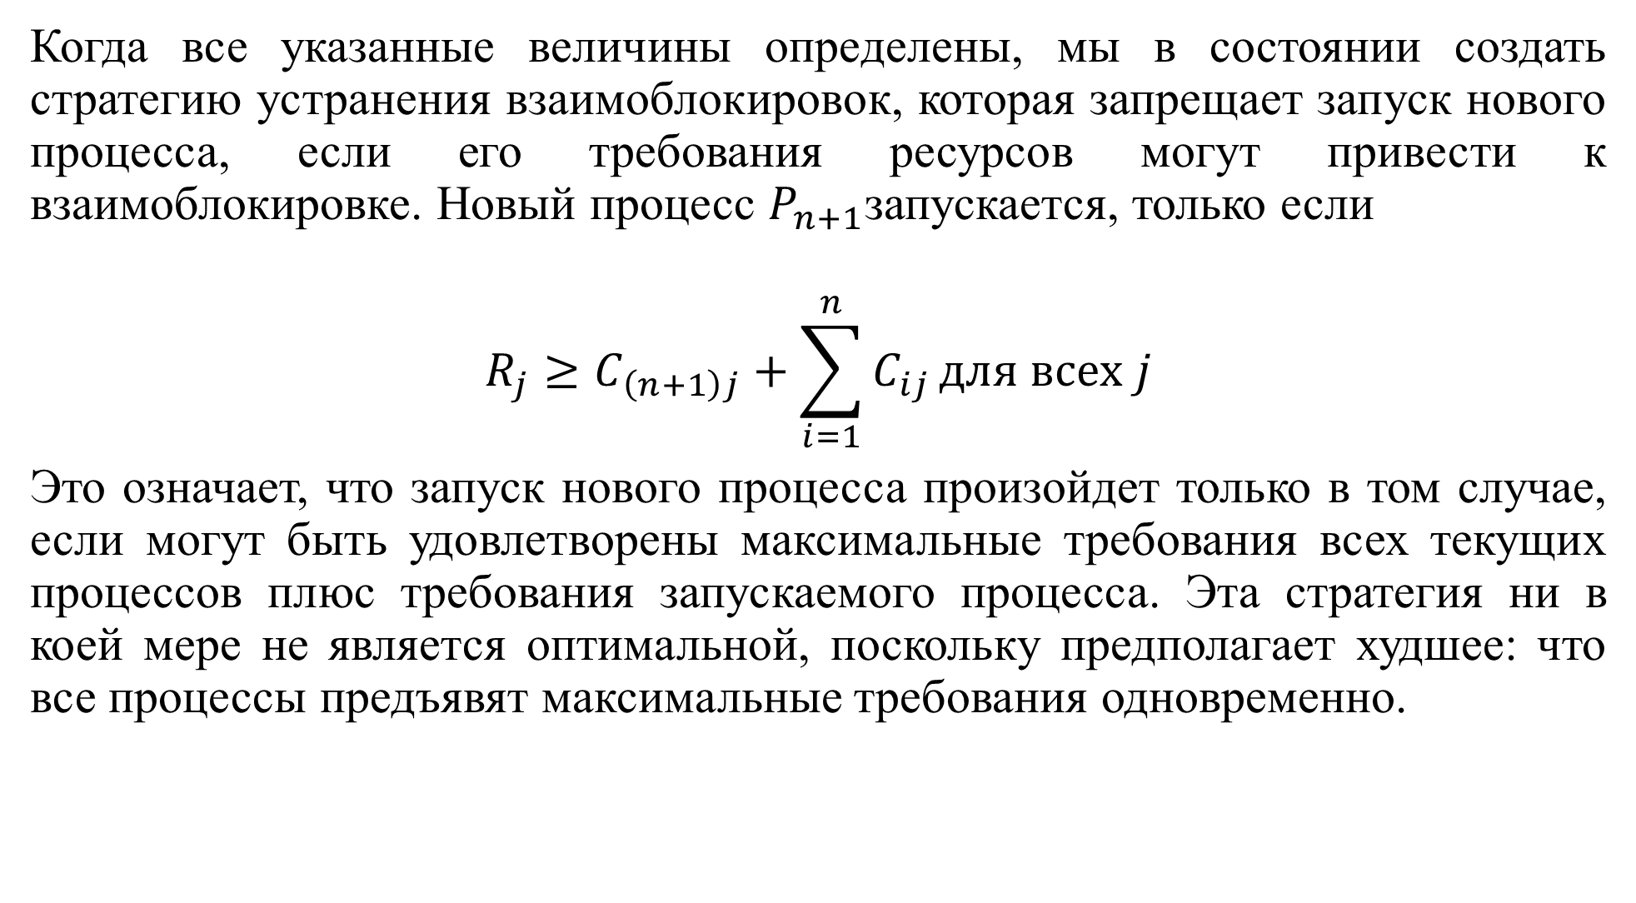
Когда все указанные величины определены, мы в состоянии создать стратегию устранения взаимоблокировок, которая запрещает запуск нового процесса, если его требования ресурсов могут привести к взаимоблокировке. Новый процесс $P_{n+1}$запускается, только если
$$R_{j}≥C_{\left(n+1\right)j}+\sum_{i=1}^{n}{C_{ij}}для всех j$$
Это означает, что запуск нового процесса произойдет только в том случае, если могут быть удовлетворены максимальные требования всех текущих процессов плюс требования запускаемого процесса. Эта стратегия ни в коей мере не является оптимальной, поскольку предполагает худшее: что все процессы предъявят максимальные требования одновременно.

Slide 32
Запрет выделения ресурса
Стратегия запрета выделения ресурса, известная также как алгоритм банкира. Остановимся на системе с фиксированным количеством процессов и фиксированным количеством ресурсов. В каждый момент времени процесс может иметь несколько выделенных ему ресурсов (или не иметь ни одного). Состояние системы представляет собой просто текущее распределение ресурсов по процессам. Следовательно, состояние можно представить как два ранее определенных вектора (ресурсов и доступности) и две матрицы (требований и распределения).
Безопасное состояние - это такое состояние, в котором имеется по крайней мере одна последовательность, которая не приводит к взаимоблокировке (т.е. все процессы могут быть выполнены до завершения). Состояние, не являющееся безопасным, называется, соответственно, опасным состоянием.

Slide 33
Исходное состояние
 | R1 | R2 | R3
P1 | 3 | 2 | 2
P2 | 6 | 1 | 3
P3 | 3 | 1 | 4
P4 | 4 | 2 | 2
 | R1 | R2 | R3
P1 | 1 | 0 | 0
P2 | 6 | 1 | 2
P3 | 2 | 1 | 1
P4 | 0 | 0 | 2
 | R1 | R2 | R3
P1 | 2 | 2 | 2
P2 | 0 | 0 | 1
P3 | 1 | 0 | 3
P4 | 4 | 2 | 0
Матрица требований C
Матрица распределения A
C – A
R1 | R2 | R3
9 | 3 | 6
R1 | R2 | R3
0 | 1 | 1
Вектор ресурсов R
Вектор доступности V

Slide 34
Процесс P2 выполнен до завершения
 | R1 | R2 | R3
P1 | 3 | 2 | 2
P2 | 0 | 0 | 0
P3 | 3 | 1 | 4
P4 | 4 | 2 | 2
 | R1 | R2 | R3
P1 | 1 | 0 | 0
P2 | 0 | 0 | 0
P3 | 2 | 1 | 1
P4 | 0 | 0 | 2
 | R1 | R2 | R3
P1 | 2 | 2 | 2
P2 | 0 | 0 | 0
P3 | 1 | 0 | 3
P4 | 4 | 2 | 0
Матрица требований C
Матрица распределения A
C – A
R1 | R2 | R3
9 | 3 | 6
R1 | R2 | R3
6 | 2 | 3
Вектор ресурсов R
Вектор доступности V

Slide 35
Процесс P1 выполнен до завершения
 | R1 | R2 | R3
P1 | 0 | 0 | 0
P2 | 0 | 0 | 0
P3 | 3 | 1 | 4
P4 | 4 | 2 | 2
 | R1 | R2 | R3
P1 | 0 | 0 | 0
P2 | 0 | 0 | 0
P3 | 2 | 1 | 1
P4 | 0 | 0 | 2
 | R1 | R2 | R3
P1 | 0 | 0 | 0
P2 | 0 | 0 | 0
P3 | 1 | 0 | 3
P4 | 4 | 2 | 0
Матрица требований C
Матрица распределения A
C – A
R1 | R2 | R3
9 | 3 | 6
R1 | R2 | R3
7 | 2 | 3
Вектор ресурсов R
Вектор доступности V

Slide 36
Процесс P3 выполнен до завершения
 | R1 | R2 | R3
P1 | 0 | 0 | 0
P2 | 0 | 0 | 0
P3 | 0 | 0 | 0
P4 | 4 | 2 | 2
 | R1 | R2 | R3
P1 | 0 | 0 | 0
P2 | 0 | 0 | 0
P3 | 0 | 0 | 0
P4 | 0 | 0 | 2
 | R1 | R2 | R3
P1 | 0 | 0 | 0
P2 | 0 | 0 | 0
P3 | 0 | 0 | 0
P4 | 4 | 2 | 0
Матрица требований C
Матрица распределения A
C – A
R1 | R2 | R3
9 | 3 | 6
R1 | R2 | R3
9 | 3 | 4
Вектор ресурсов R
Вектор доступности V

Slide 37
Описанная концепция автоматически приводит к стратегии устранения взаимоблокировок, которая гарантирует, что система процессов и ресурсов всегда находится в безопасном состоянии. Когда процесс делает запрос к некоторому множеству ресурсов, предполагается, что запрос удовлетворен, после чего определяется, является ли обновленное состояние системы безопасным. Если это так, то запрос удовлетворяется; в противном случае процесс блокируется до тех пор, пока удовлетворение его запроса не станет безопасным.

Slide 38
Исходное состояние
 | R1 | R2 | R3
P1 | 3 | 2 | 2
P2 | 6 | 1 | 3
P3 | 3 | 1 | 4
P4 | 4 | 2 | 2
 | R1 | R2 | R3
P1 | 1 | 0 | 0
P2 | 5 | 1 | 1
P3 | 2 | 1 | 1
P4 | 0 | 0 | 2
 | R1 | R2 | R3
P1 | 2 | 2 | 2
P2 | 1 | 0 | 2
P3 | 1 | 0 | 3
P4 | 4 | 2 | 0
Матрица требований C
Матрица распределения A
C – A
R1 | R2 | R3
9 | 3 | 6
R1 | R2 | R3
1 | 1 | 2
Вектор ресурсов R
Вектор доступности V

Slide 39
Процесс P1 запрашивает по одной единице ресурсов R1 и R3
 | R1 | R2 | R3
P1 | 3 | 2 | 2
P2 | 6 | 1 | 3
P3 | 3 | 1 | 4
P4 | 4 | 2 | 2
 | R1 | R2 | R3
P1 | 2 | 0 | 1
P2 | 5 | 1 | 1
P3 | 2 | 1 | 1
P4 | 0 | 0 | 2
 | R1 | R2 | R3
P1 | 1 | 2 | 1
P2 | 1 | 0 | 2
P3 | 1 | 0 | 3
P4 | 4 | 2 | 0
Матрица требований C
Матрица распределения A
C – A
R1 | R2 | R3
9 | 3 | 6
R1 | R2 | R3
0 | 1 | 1
Вектор ресурсов R
Вектор доступности V

Slide 40
Важно отметить, что состояние, представленное на слайде выше не является взаимоблокировкой. Оно всего лишь может привести к ней. Например, при работе процесс P1 может освободить по одной единице ресурсов R1 и RЗ, и система вновь вернется в безопасное состояние. Следовательно, стратегия устранения взаимоблокировок не занимается точным предсказанием взаимоблокировок; она лишь предвидит их возможность и устраняет ее.

Slide 41
if (alloc[i, *] + request[*] > claim[i, *]) <Ошибка> ;
/* Суммарный запрос превышает требования */
else if (request[*] > available[*]) <Приостановка процесса>;
else /*Моделируем выполнение запроса */
<Определение нового состояния:
alloc[i, *] = alloc[i, *] + request[*];
available[*] = available[*] - request[*]>;
if (safe(newstate)) <Выполнение распределения>;
else { <Восстановление исходного состояния и Приостановка процесса>
}
struct state {
int resource[m];
int available[m];
int claim[n][m];
int alloc[n][m];
};

Slide 42
Проверка безопасности алгоритма
bool safe(state S) {
int currentavail[m];
process rest[<Количество процессов>];
currentavail = available;
rest = { Все процессы };
possible = true;
while (possible){
<Найти процесс Pk в rest, так что claim[k, *] - alloc[k, *] <= currentavail;
if (found) { /*Моделирование выполнения Pk */
currentavail = currentavail + alloc[k, *];
rest = rest - {Pk};
}
else possiЬle = false;}
return (rest == null);}

Slide 43
Устранение взаимоблокировок обладает тем преимуществом, что при его использовании не нужны ни перераспределение, ни откат процессов, как в случае обнаружения взаимоблокировок; кроме того, этот метод накладывает меньше ограничений по сравнению с предотвращением взаимоблокировок.
Однако использование этого метода требует выполнения определенных условий.
• Должны быть заранее указаны максимальные требования каждого процесса к ресурсам.
• Рассматриваемые процессы должны быть независимы, т.е. порядок их выполнения не должен ограничиваться никакими требованиями синхронизации.
• Должно иметься фиксированное количество распределяемых ресурсов.
• Ни один процесс не должен завершаться в состоянии захвата ресурсов.

Slide 44
Обнаружение взаимоблокировок
Стратегии предотвращения взаимоблокировок весьма консервативны; они решают проблему взаимоблокировок путем ограничения доступа процессов к ресурсам и наложения ограничений на процессы. Их противоположность - стратегии обнаружения взаимоблокировок, которые не ограничивают доступ к ресурсам и не налагают никаких ограничений на действия процессов. При обнаружении взаимоблокировок запрошенные ресурсы выделяются процессам при первой возможности.

Slide 45
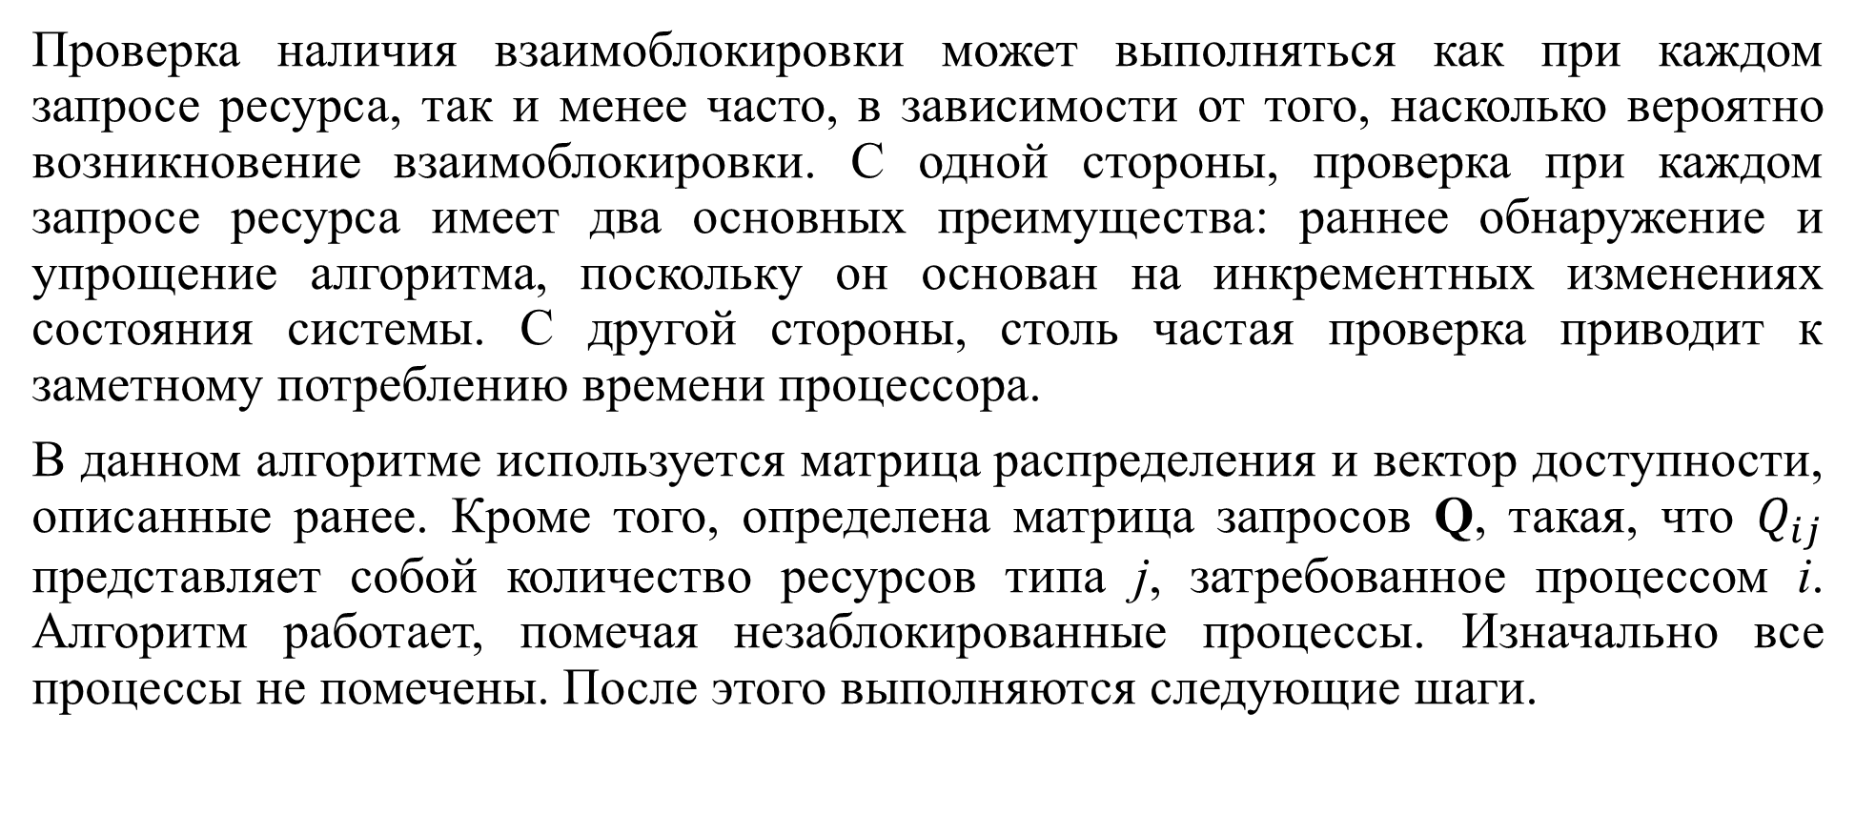
Алгоритм обнаружения взаимоблокировки
Проверка наличия взаимоблокировки может выполняться как при каждом запросе ресурса, так и менее часто, в зависимости от того, насколько вероятно возникновение взаимоблокировки. С одной стороны, проверка при каждом запросе ресурса имеет два основных преимущества: раннее обнаружение и упрощение алгоритма, поскольку он основан на инкрементных изменениях состояния системы. С другой стороны, столь частая проверка приводит к заметному потреблению времени процессора.
В данном алгоритме используется матрица распределения и вектор доступности, описанные ранее. Кроме того, определена матрица запросов Q, такая, что $Q_{ij}$ представляет собой количество ресурсов типа j, затребованное процессом i. Алгоритм работает, помечая незаблокированные процессы. Изначально все процессы не помечены. После этого выполняются следующие шаги.

Slide 46
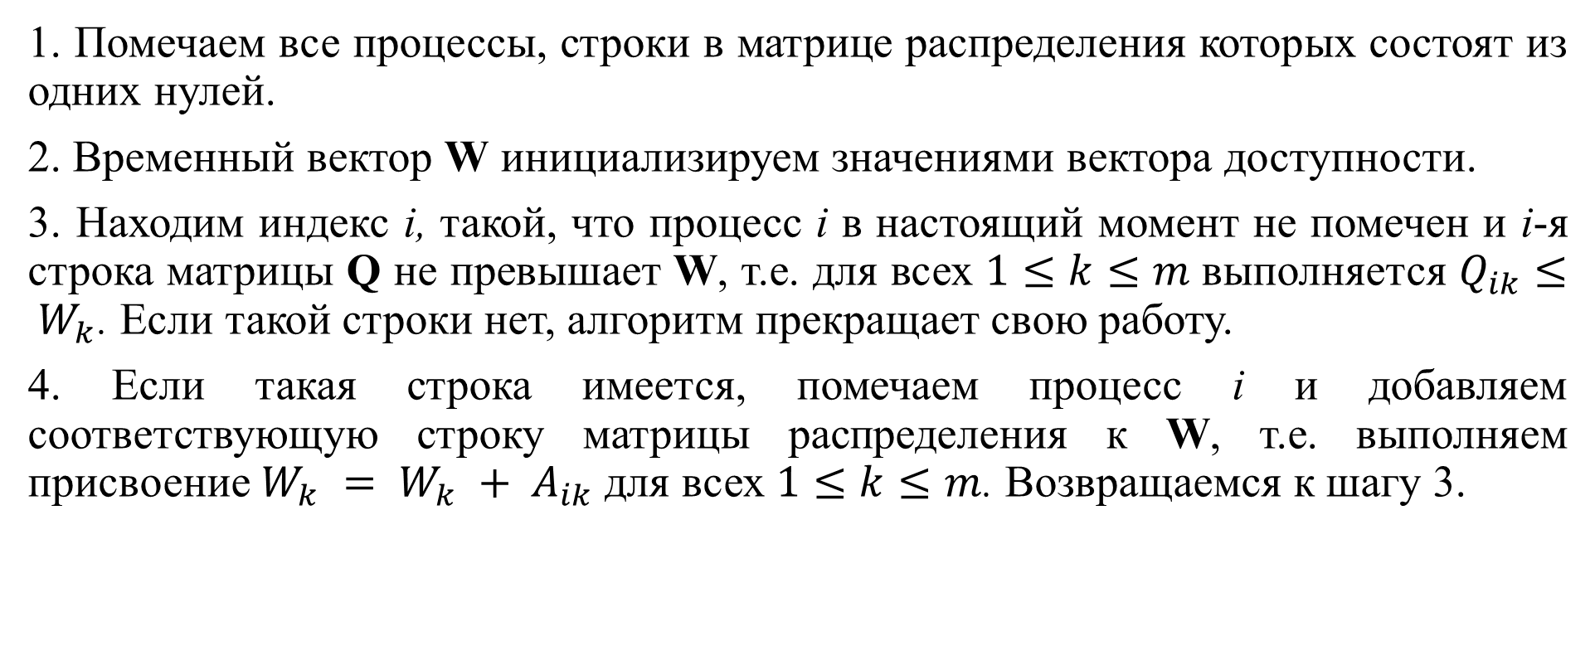
Алгоритм обнаружения взаимоблокировки
1. Помечаем все процессы, строки в матрице распределения которых состоят из одних нулей.
2. Временный вектор W инициализируем значениями вектора доступности.
3. Находим индекс i, такой, что процесс i в настоящий момент не помечен и i-я строка матрицы Q не превышает W, т.е. для всех $1≤k≤m$выполняется $Q_{ik}≤ W_{k}$. Если такой строки нет, алгоритм прекращает свою работу.
4. Если такая строка имеется, помечаем процесс i и добавляем соответствующую строку матрицы распределения к W, т.е. выполняем присвоение $W_{k} = W_{k} + A_{ik}$для всех $1≤k≤m$. Возвращаемся к шагу 3.

Slide 47
Взаимоблокировка имеется тогда и только тогда, когда после выполнения алгоритма есть непомеченные процессы. Множество непомеченных процессов в точности соответствует множеству заблокированных процессов. Стратегия этого алгоритма состоит в поиске процесса, запросы которого могут быть удовлетворены доступными ресурсами, а затем предполагается, что эти ресурсы ему выделены и процесс, завершив свою работу, освобождает их. После этого алгоритм приступает к поиску другого процесса, который может успешно завершить свою работу. Заметим, что данный алгоритм не гарантирует предотвращения взаимоблокировок - это зависит от порядка удовлетворения запросов процессов. Все, что делает данный алгоритм, - это определяет, имеется ли взаимоблокировка в настоящий момент.

Slide 48
Пример обнаружения взаимоблокировки
 | R1 | R2 | R3
P1 | 3 | 2 | 2
P2 | 0 | 0 | 0
P3 | 3 | 1 | 4
P4 | 4 | 2 | 2
 | R1 | R2 | R3
P1 | 1 | 0 | 0
P2 | 0 | 0 | 0
P3 | 2 | 1 | 1
P4 | 0 | 0 | 2
 | R1 | R2 | R3
P1 | 2 | 2 | 2
P2 | 0 | 0 | 0
P3 | 1 | 0 | 3
P4 | 4 | 2 | 0
Матрица требований C
Матрица распределения A
C – A
R1 | R2 | R3
9 | 3 | 6
R1 | R2 | R3
6 | 2 | 3
Вектор ресурсов R
Вектор доступности V

Slide 49
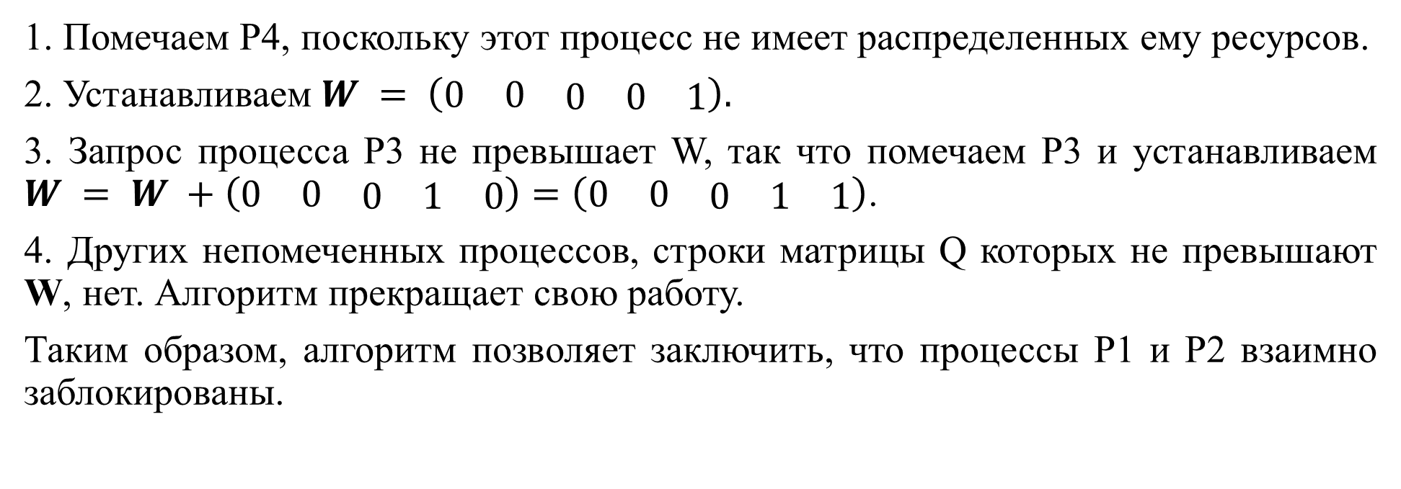
1. Помечаем Р4, поскольку этот процесс не имеет распределенных ему ресурсов.
2. Устанавливаем $W = \left(\begin{matrix}0 & 0 & \begin{matrix}0 & 0 & 1\end{matrix}\end{matrix}\right).$
3. Запрос процесса Р3 не превышает W, так что помечаем Р3 и устанавливаем $W = W +\left(\begin{matrix}0 & 0 & \begin{matrix}0 & 1 & 0\end{matrix}\end{matrix}\right)=\left(\begin{matrix}0 & 0 & \begin{matrix}0 & 1 & 1\end{matrix}\end{matrix}\right)$.
4. Других непомеченных процессов, строки матрицы Q которых не превышают W, нет. Алгоритм прекращает свою работу.
Таким образом, алгоритм позволяет заключить, что процессы P1 и Р2 взаимно заблокированы.

Slide 50
Восстановление
После того как взаимоблокировка обнаружена, требуется некоторая стратегия для восстановления нормальной работоспособности системы. Вот несколько возможных подходов к решению этой проблемы, перечисленные в порядке возрастания сложности.
1. Прекратить выполнение всех заблокированных процессов. Это один из самых распространенных, если не самый распространенный, подходов, принятых в операционных системах.
2. Вернуть каждый из заблокированных процессов в некоторую ранее определенную точку и перезапустить все процессы. Для этого в систему должны быть встроены механизмы отката и перезапуска. Самый большой риск при таком подходе заключается в том, что взаимоблокировка может проявиться вновь. Однако неопределенность относительных скоростей выполнения параллельных вычислений обычно позволяет этого избежать.

Slide 51
3. Последовательно прекращать выполнение заблокированных процессов по одному до тех пор, пока взаимоблокировка не прекратится. Порядок выбора уничтожаемых процессов должен базироваться на некотором критерии минимальной стоимости. После каждого уничтожения процесса должен быть вызван алгоритм обнаружения взаимоблокировок для проверки, не устранены ли они.
4. Последовательно перераспределять ресурсы до тех пор, пока взаимоблокировка не прекратится. Как и в предыдущем случае, выбор процесса должен осуществляться в соответствии с некоторым критерием минимальной стоимости, а после осуществления перераспределения должен вызываться алгоритм обнаружения взаимоблокировок. Процесс, ресурсы которого перераспределяются, должен быть возвращен к состоянию, в котором он находился до получения этого ресурса.

Slide 52
В случае использования вариантов 3 и 4 критерий выбора процесса может быть, например, одним из следующих:
• процесс, потребляющий минимальное время процессора;
• процесс с минимальным выводом информации;
• процесс с наибольшим временем ожидания;
• процесс с минимальным количеством захваченных ресурсов;
• процесс с минимальным приоритетом.
При выборе критерия следует учитывать затраты времени на вычисление той или иной стоимости, а также отдавать себе отчет в том, что в данной ситуации понятие «стоимости» имеет смысл только для операционной системы в целом.

Slide 53
Интегрированные стратегии разрешения взаимоблокировок
У каждой стратегии разрешения взаимоблокировок есть свои преимущества и недостатки, а потому наиболее эффективным путем может оказаться применение разных подходов в различных ситуациях. Предлагается следующий подход к данной проблеме.
• Сгруппировать ресурсы в несколько различных классов.
• Для предотвращения циклического ожидания во избежание взаимоблокировок между классами ресурсов использовать описанный ранее метод линейного упорядочения типов ресурсов.
• В пределах одного класса ресурсов использовать наиболее подходящий для данного типа ресурсов алгоритм.

Slide 54
В качестве примера такой методики рассмотрим следующие классы ресурсов.
• Пространство подкачки. Блоки памяти на вторичных устройствах хранения информации, используемые при свопинге процессов.
• Ресурсы процесса. Назначаемые устройства, такие как стримеры или файлы.
• Основная память. Страницы или сегменты, назначаемые процессу.
• Внутренние ресурсы. Такие ресурсы, как, например, каналы ввода-вывода.
Порядок перечисления ресурсов в приведенном списке представляет собой порядок их выделения. Этот порядок обосновывается обычной последовательностью действий процесса. В пределах каждого класса ресурсов могут использоваться следующие стратегии.

Slide 55
• Пространство подкачки. Предотвращение взаимоблокировок с помощью требования, чтобы все ресурсы распределялись одновременно. Такая стратегия вполне применима, если известны максимальные требования (что зачастую выполняется на практике). Можно также использовать стратегию устранения взаимоблокировок.
• Ресурсы процесса. В этой категории ресурсов зачастую наиболее эффективным является использование стратегии устранения взаимоблокировок, поскольку можно ожидать, что процесс заранее объявит о требуемых ему ресурсах этого типа. Кроме того, можно использовать предотвращение взаимоблокировок путем упорядочения ресурсов в пределах данного класса.
• Основная память. Пожалуй, наиболее подходящим методом предотвращения взаимоблокировок в этом случае может оказаться перераспределение ресурсов. Процесс, ресурсы которого перераспределяются, просто сбрасывается на вторичные устройства хранения информации, освобождая основную память для разрешения взаимоблокировки.
• Внутренние ресурсы. Можно использовать предотвращение взаимоблокировок путем упорядочения ресурсов в пределах данного класса.

Slide 56
Задача об обедающих философах
Итак, в некотором царстве, в некотором государстве жили вместе пять философов. Жизнь каждого из них проходила в основном в размышлениях, прерываемых приемом пищи. Философы давно сошлись во мнении, что только спагетти в состоянии восстанавливать их подточенные непрерывными размышлениями силы.
Питались они за одним круглым столом, на который помещались большое блюдо со спагетти, пять тарелок, по одной для каждого философа, и пять вилок. Проголодавшийся философ садится на свое место за столом и, пользуясь двумя вилками, приступает к еде. Задача состоит в том, чтобы разработать ритуал (алгоритм) обеда, который обеспечивает взаимоисключения (два философа не могут одновременно пользоваться одной вилкой) и не допускает взаимоблокировок и голодания (обратите внимание, насколько уместным оказался этот термин в данной задаче!).

Slide 57
Каждый философ, садясь за стол, сначала берет левую вилку, а затем правую. После того как философ пообедает, использованные им вилки заменяются. Увы, такое решение может привести к взаимоблокировке, если философы, одновременно проголодавшись, все вместе сядут за стол и одновременно возьмут лежащие слева вилки. В этой неприятной ситуации им придется голодать.
semaphore fork[5] = {1};
int i;
void philosopher(int i) {
while (true){
think();
wait(fork[i]);
wait(fork [(i + 1) mod 5]);
eat();
signal(fork[ (i + 1) mod 5]);
signal(fork[i]);}
}
void main() {
parbegin(philosopher(0), philosopher(1), philosopher(2), philosopher(3), philosopher(4));}

Slide 58
Чтобы избежать риска взаимоблокировки, можно купить еще пять вилок (кстати, самое подходящее решение задачи с точки зрения гигиены!) или научить философов есть спагетти одной вилкой.
Еще один подход состоит в том, чтобы нанять вышибалу, который не позволит пяти философам садиться за стол одновременно.
Если же за столом соберутся не более четырех философов, то по крайней мере один из них сможет воспользоваться двумя вилками.

Slide 59
semaphore fork[5] = {1};
semaphore room = {4};
int i;
void philosopher(int i) {
while (true){
think();
wait(fork[i]);
wait(fork [(i + 1) mod 5]);
eat();
signal(fork[ (i + 1) mod 5]);
signal(fork[i]);
signal(room)}
}
void main() {
parbegin(philosopher(0), philosopher(1), philosopher(2), philosopher(3), philosopher(4));}

Slide 60
Решение с использование монитора
monitor dining_controller;
cond ForkReady[5]; /* Условная переменная для синхронизации */
boolean fork[5] = {true}; /* Состояние доступности каждой вилки */
void get_forks(int pid){ /* pid - идентификатор философа */
int left = pid;
int right = (++pid) % 5;
/* Предоставление левой вилки */
if ( !fork[left])
cwait(ForkReady[left]); /* Очередь условной переменной*/
fork(left) = false;
/* Предоставление правой вилки */
if ( !fork[right])
cwait(ForkReady[right]); /* Очередь условной переменной*/
fork[right] = false;
}

Slide 61
void release_forks(int pid){
int left = pid;
int right = (++pid) % 5;
if (empty(ForkReady[left]) /* Освобождение левой вилки */
fork[left] = true; /* Эту вилку никто не ждет */
else /* Пробуждение процесса, ожидающего эту вилку */
csignal(ForkReady[left]);
if (empty(ForkReady[right]) /* Освобождение правой вилки */
fork[right] = true; /* Эту вилку никто не ждет */
else /* Пробуждение процесса, ожидающего эту вилку */
csignal(ForkReady[right]);}
void philosopher[k = 0 to 4] { /* Пять философов-клиентов */
while (true) {
<Размышления>;
get_forks(k); /*Запрос вилок с помощью монитора*/
<Поедание спагетти>;
release_forks(k); /*Освобождение вилок с помощью монитора*/ }
}

Slide 62
Семафоры в UNIX
Бинарные семафоры и семафоры со счетчиками, определенные в Linux 2.6 имеют функциональность, которую мы описывали ранее. Приводимые здесь функции с именами down и up используются для получения функциональности, описанной в указанной главе как semWait и semSignal соответственно.
Семафор со счетчиком инициализируется с помощью функции sema_init, которая дает семафору имя и устанавливает его начальное значение. Бинарные семафоры, именуемые в Linux мьютексами, инициализируются с помощью функций init_MUTEX и init_MUTEX_LOCKED, которые инициализируют семафор значениями 1 и 0 соответственно.

Slide 63
void sema_init (struct semaphore * sem, int count) | Инициализация динамически созданного семафора данным значением count
void init_MUTEX (struct semaphore *sem) | Инициализация динамически созданного семафора значением счетчика 1 (изначально незаблокирован)
void init_MUTEX _LOCKED (struct semaphore * sem) | Инициализация динамически созданного семафора значением счетчика о (изначально заблокирован)
void down (struct semaphore *sem) | Попытка захвата данного семафора; если семафор недоступен, вход в непрерываемый спящий режим
int down_interruptible(struct semaphore *sem) | Попытка захвата данного семафора; если семафор недоступен, вход в непрерываемый спящий режим. Возвращает значение EINTR, если получен сигнал, отличающийся от результата операции

Slide 64
int down_trylock (struct semaphore *sem) | Попытка захвата данного семафора; если семафор недоступен, возвращает ненулевое значение
void up (struct semaphore *sem) | Освобождение указанного семафора
void init_rwsem ( struct rw_semaphore * rwsem) | Инициализация динамически созданного семафора значением счетчика 1
void down_read (struct rw_semaphore * rwsem) | Операция down для читателей
void up_read (struct rw_semaphore *rwsem) | Операция up для читателей
void down_write (struct rw_semaphore * rwsem) | Операция down для писателей
void up_write ( struct rw_semaphore * rwsem) | Операция up для писателей

